Slide 1
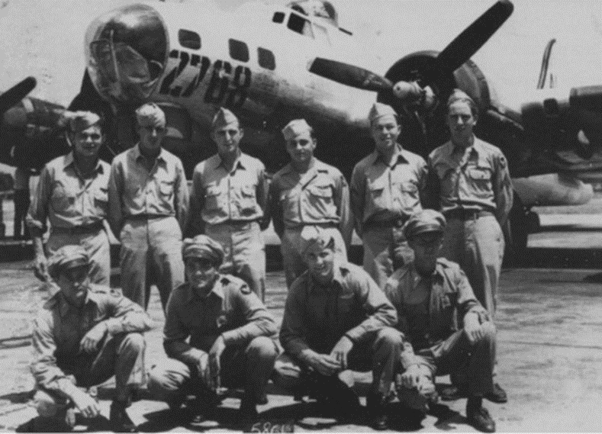
80e anniversaire de la libération d’ohey
Après septembre 44 et la commémoration en 2019…
…Voici le retour de LIBERATION
en septembre 2024

Slide 2
80e anniversaire de la libération d’ohey
Conférence de presse du 23/08/2024

Slide 3
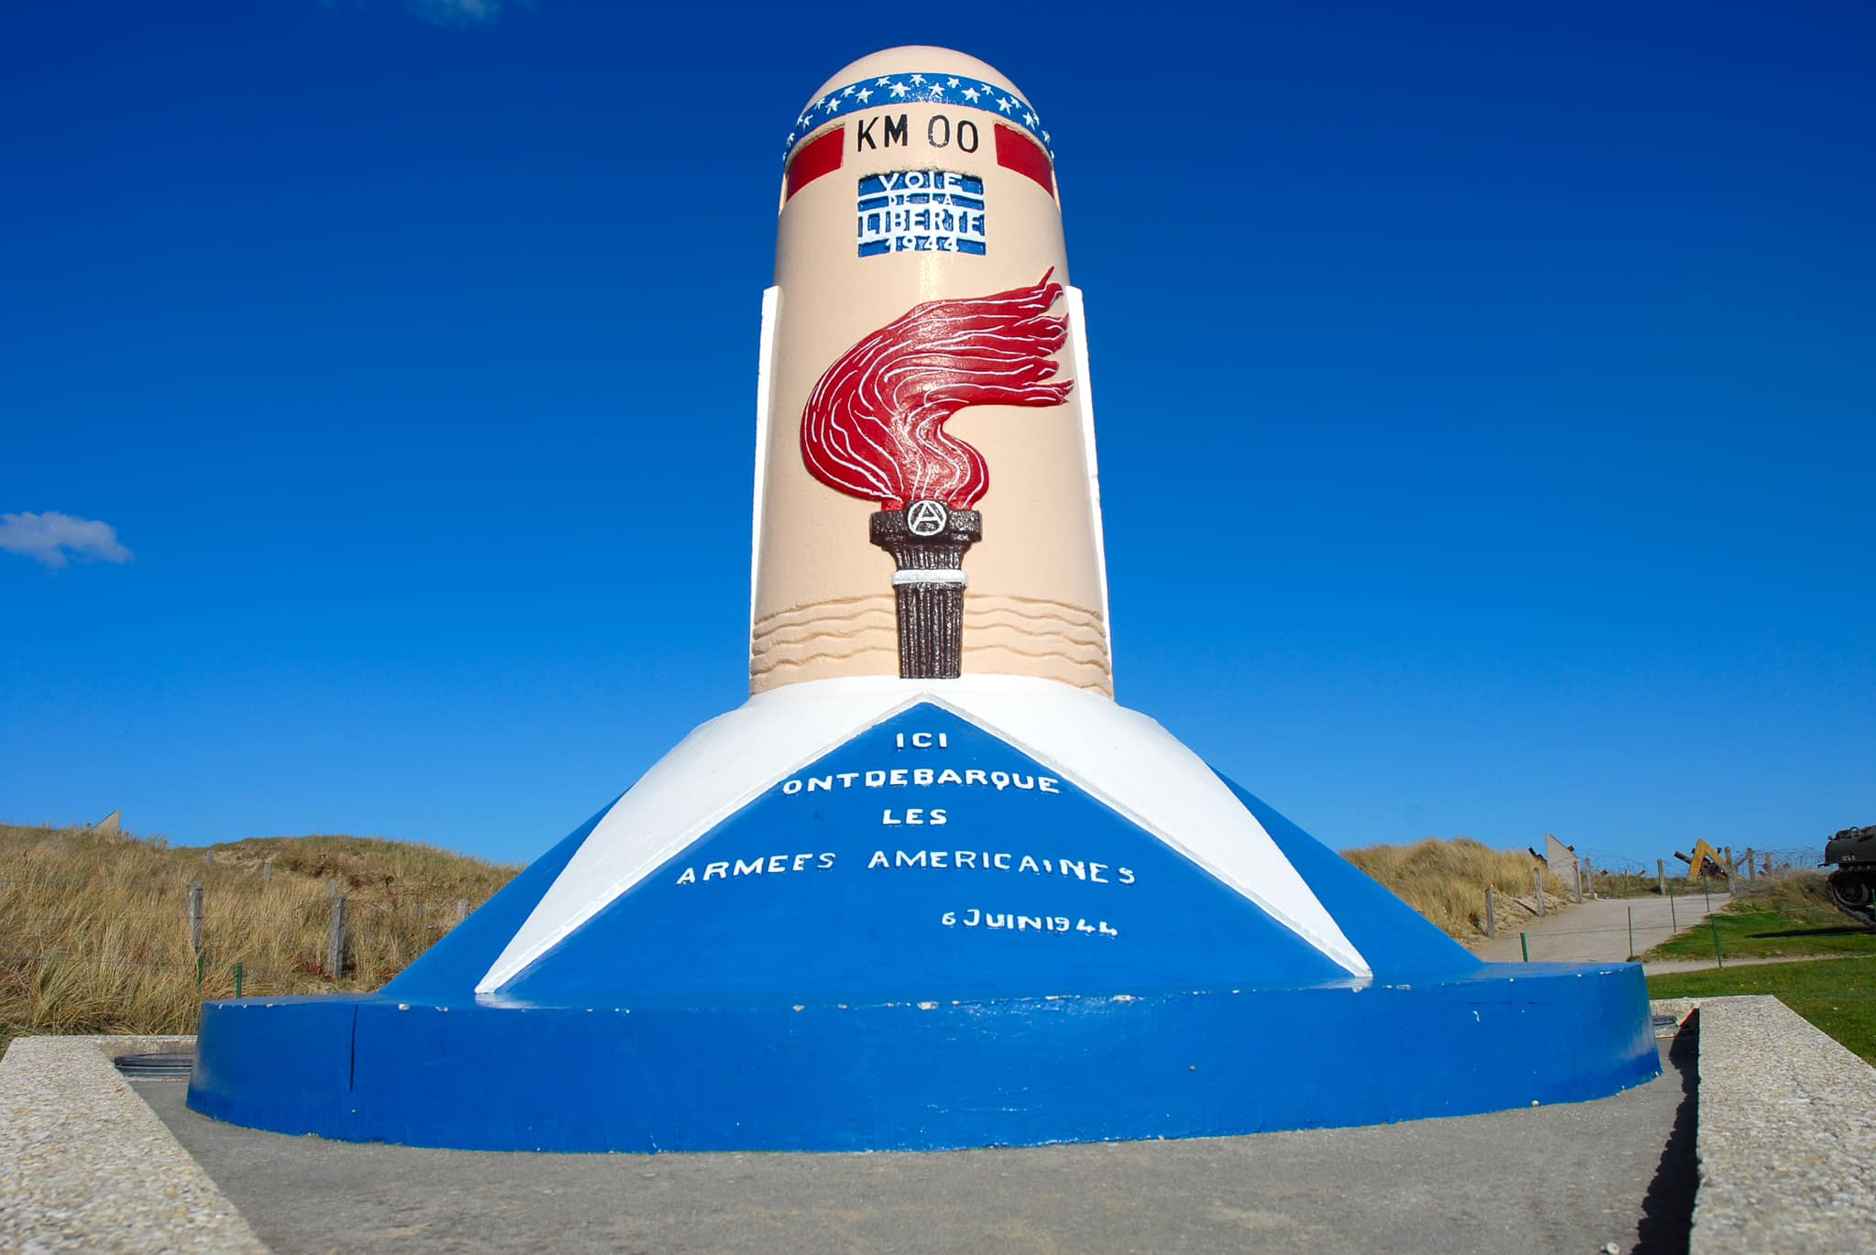
CADRE GENERAL
Initiative Office du Tourisme
Du 27 au 29 septembre 2024
27 Sep: Accueil famille Mc Connel
28 Sep: Journée de cérémonies et souper-concert
29 Sep: Journée d’exposition libre
Une organisation centrale de l’Office du Tourisme
>> appuyée par l’administration communale et des bénévoles
De quoi devons-nous nous rappeler ?
Je donne la parole à Monsieur Vincent Ban Brabant

Slide 4
CADRE GENERAL
Cette journée, placée sous le thème "La Voie de la Liberté", sera ponctuée par cinq moments forts, rendant hommage aux événements et aux personnes qui ont façonné notre histoire locale durant la Seconde Guerre mondiale.

Slide 5
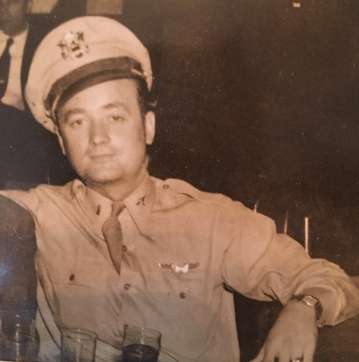
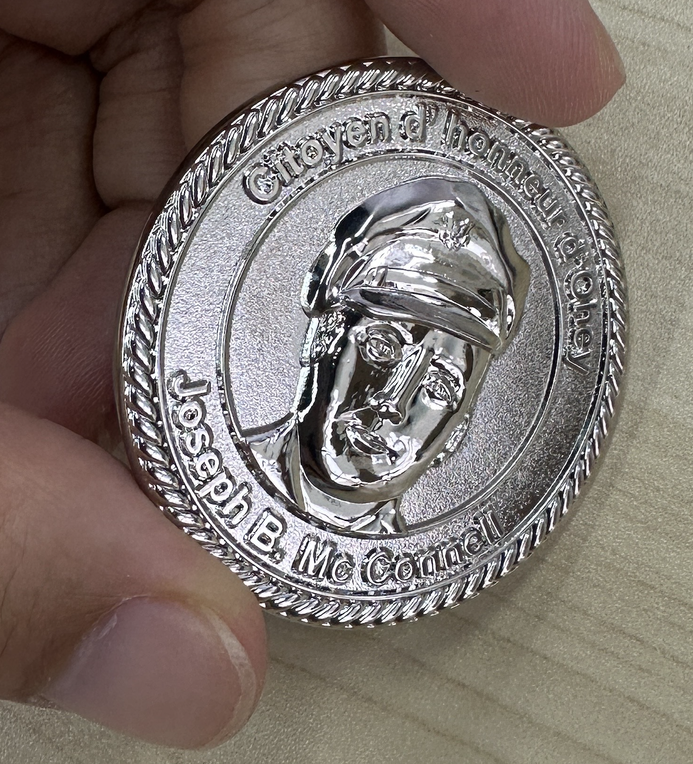
Programme : premier temps fort
La journée s'ouvrira par l’officialisation de la désignation comme citoyen d’honneur de la commune d’Ohey du Capitain McConnell, pilote du bombardier B-17, crashé sur nos terres. Nous aurons l’honneur de recevoir sa famille venue des États-Unis pour l’occasion, soulignant ainsi le lien indéfectible entre nos deux nations.

Slide 6
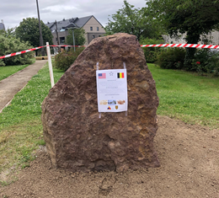
Programme: deuxième temps fort
Un parcours mémoriel, comprenant deux étapes majeures, sera proposé. Nous commencerons par une cérémonie en hommage à l'équipage du B-17 au monument des Aviateurs, situé rue de Reppe. Ce moment solennel sera accompagné d’un survol spectaculaire par des hélicoptères de l’armée belge. Nous nous rendrons ensuite sur la place de Monge, où deux monuments seront inaugurés : l’un dédié aux membres de la 3e division blindée, l’autre célébrant la "Voie de la Liberté". Ces monuments deviendront des étapes emblématiques de notre futur "Parcours de la Liberté".

Slide 7
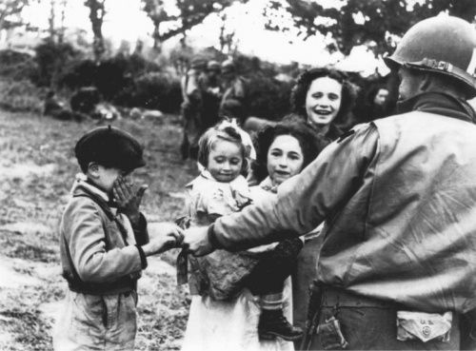
Programme: troisième temps fort
Un convoi de véhicules d’époque (Jeep, Dodge), recréant les scènes de la Libération, accompagnera ce parcours. À bord, des soldats débarqueront pour rejouer l'arrivée de l'infanterie, tout en distribuant des bonbons aux passants, créant ainsi une atmosphère festive et authentique. Le convoi sera visible à partir de 14h30 sur la Chaussée de Ciney et vers 15h30 rue du Moulin de Haillot à Ohey.

Slide 8
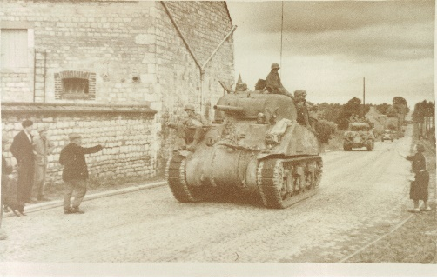
Programme: quatrième temps fort
Nous ouvrirons ensuite les portes de notre exposition permanente OHEY-44 à l'Office du tourisme, en écho à l'exposition itinérante de la province intitulée "Mes parents ne me disent pas tout. Mémoires de la Seconde Guerre mondiale en province de Namur." Pour une immersion totale, les visiteurs pourront découvrir de près les véhicules du convoi exposés autour de l'Office, tandis qu’un coiffeur sera présent pour recréer les coiffures emblématiques des années 40, donnant un cachet unique à l'événement.

Slide 9
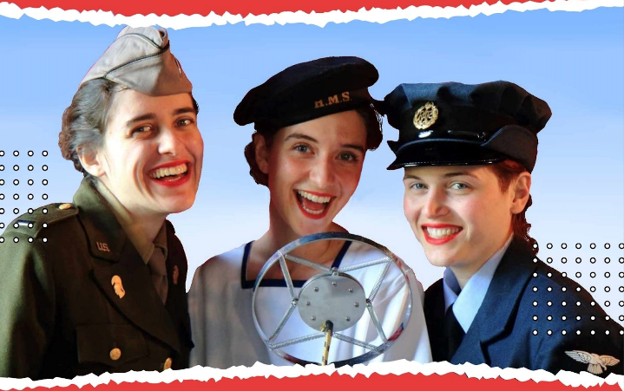
Programme: cinquième temps fort
La journée se terminera en beauté avec un barbecue convivial, accompagné d’un concert gratuit du groupe Les Marie-Claire, qui reprendra des chansons des années 40. Les visiteurs sont invités à venir en tenue d’époque, pour une immersion complète dans l'atmosphère de cette époque marquante.

Slide 10
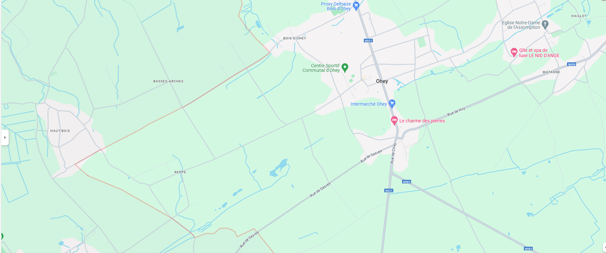
Orientation Générale
Vue globale
A
B
D
C

Slide 11
Questions ?

